Slide 1

Week 1
Maths & Science
Welcome unit

Slide 2

Dear Parent
Kính chào Quý Phụ huynh học sinh,
Thank you for downloading this resource and helping your child at home. It is not compulsory for your child to practice this, as all content will have been covered in the lesson. Trước hết, xin gửi lời chào trân trọng và lời cảm ơn chân thành tới Quý Phụ huynh đã dành thời gian tải tài liệu tổng quan học tập này và hỗ trợ các em trong việc ôn tập tại nhà. Chúng tôi không bắt buộc các em học sinh phải thực hành và luyện tập thêm, vì tất cả nội dung học tập này sẽ được giáo viên truyền tải trong suốt các buổi học.
The following PPT contains audio files for your child to listen to and practice saying the words. Click on the to play them. Trong nội dung tổng quan học tập này, chúng tôi có cài đặt các đoạn ghi âm để các em học sinh có thể nghe và luyện tập thêm cách phát âm từ vựng. Quý Phụ huynh vui lòng nhấp chọn vào biểu tượng để các em học sinh có thể nghe đoạn ghi âm.
It also contains links to YouTube videos. Please note we can not control the ads shown on YouTube channels. If this is a concern for you then please monitor your child whilst they watch the videos or load them up to view them beforehand.
Trong nội dung tổng quan học tập này, chúng tôi cũng cài đặt thêm đường dẫn đến các video trên kênh YouTube. Quý phụ huynh lưu ý rằng các nội dung quảng cáo trên kênh YouTube khó có thể kiểm soát được. Vì vậy nếu Quý Phụ huynh lo lắng về vấn đề này, kính nhờ Quý Phụ huynh vui lòng quan sát các em trong lúc các em xem video hoặc Quý Phụ huynh có thể xem qua trước khi cho các em xem.
Thank you
Trân trọng cảm ơn

Slide 3




How are you?

Slide 4
I'm fine thank you.

Slide 5

My name is teacher
Notes:
Teacher- insert your name in on the board before the lesson and quickly introduce yourself- we will come back to names shortly

Slide 6

What is your name?

Slide 7
My name is...

Slide 8
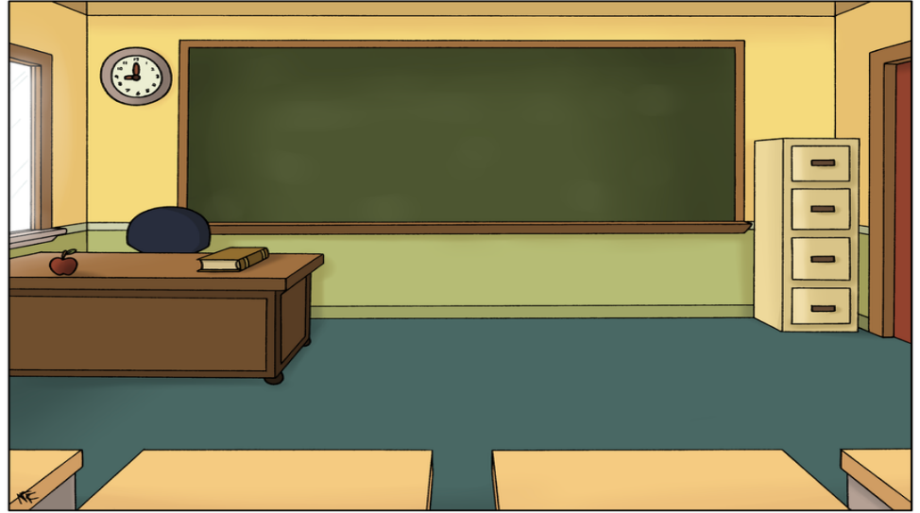
What will we learn today?
We will learn about parts of the face
We will learn numbers 1-5

Slide 9

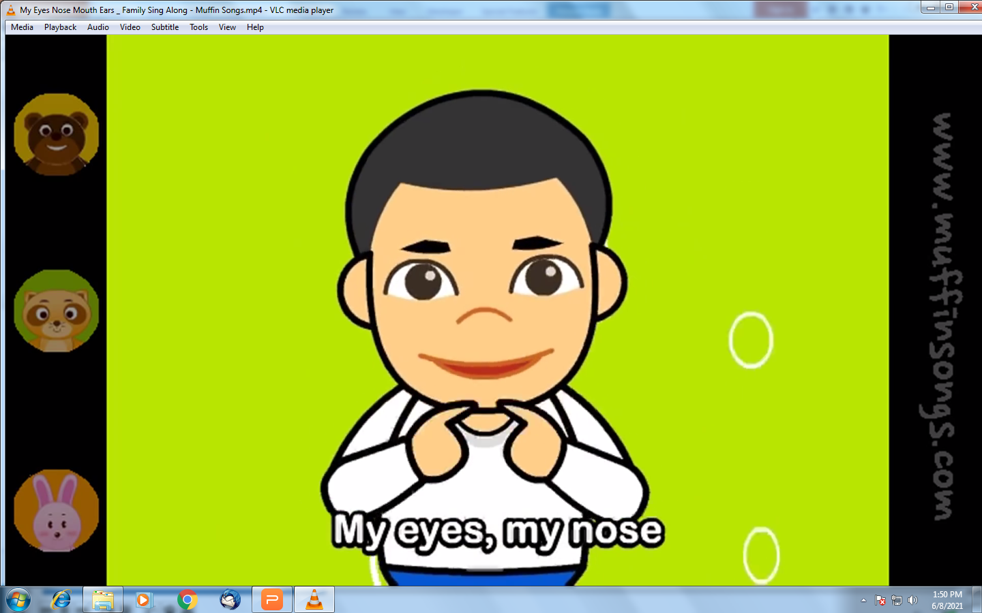
Let’s watch a video
YouTube Link

Slide 10


New words

Slide 11


face

Slide 12

eyes

Slide 13
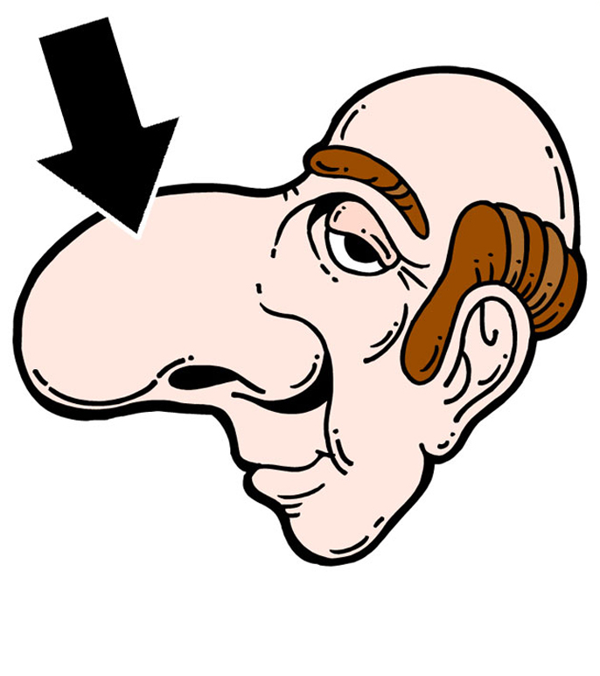
nose

Slide 14

mouth

Slide 15

ears

Slide 16

head

Slide 17
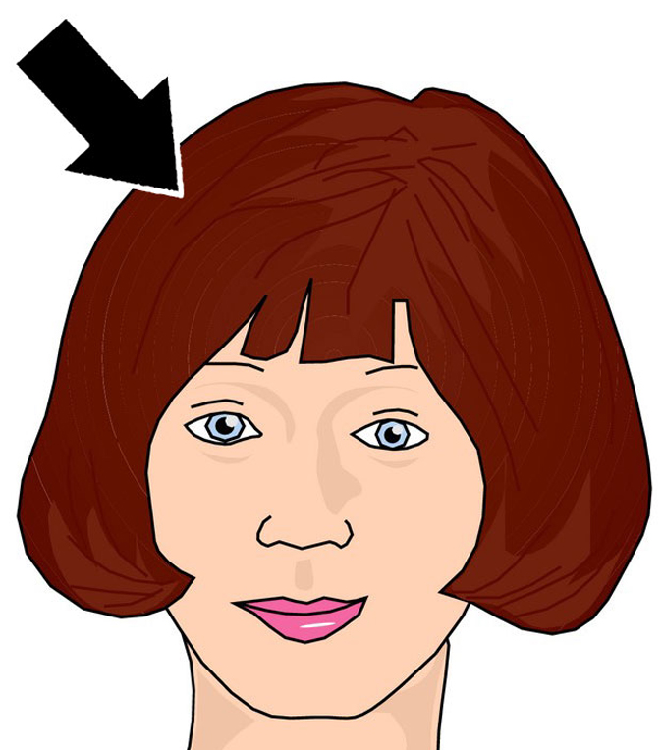
hair

Slide 18
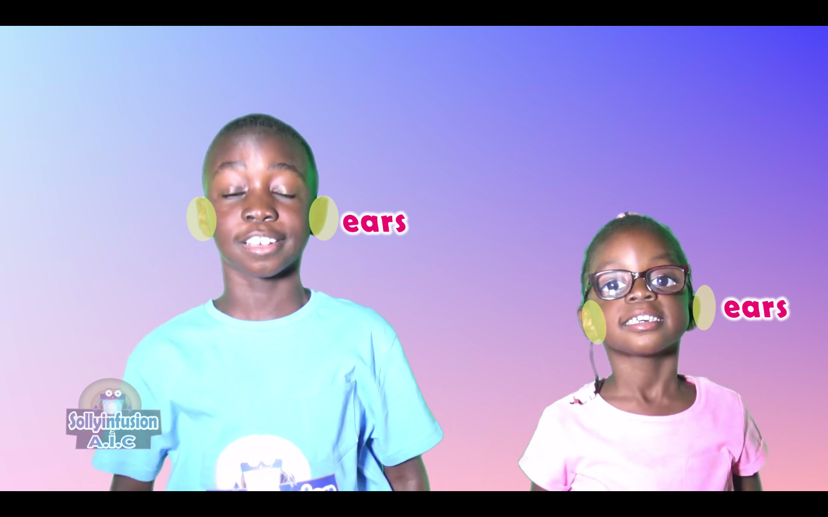
Let's watch a video!
YouTube Link

Slide 19

Find the Star!

Slide 20









Slide 21
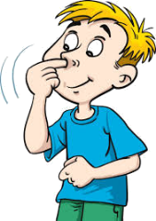

Slide 23

Well done!!!

Slide 24
mouth
SHOW

Slide 25
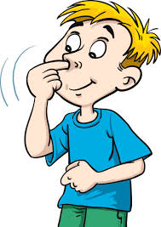
nose
SHOW

Slide 26
face
SHOW

Slide 27

Welcome Unit
Week 1
Maths
Notes:
KEEP

Slide 28

Numbers 1-5

Slide 29

Lets sing!
YouTube Link

Slide 30



Listen then repeat!
Notes:
ADAPT - change for topic

Slide 31


1
1
1
Notes:
ADAPT - change for topic

Slide 32

one
one
one
Notes:
ADAPT - change for topic

Slide 33
2
2
2
Notes:
ADAPT - change for topic

Slide 34
two
two
two
Notes:
ADAPT - change for topic

Slide 35
3
3
3
Notes:
ADAPT - change for topic

Slide 36
three
three
three
Notes:
ADAPT - change for topic

Slide 37
4
4
4
Notes:
ADAPT - change for topic

Slide 38
four
four
four
Notes:
ADAPT - change for topic

Slide 39
5
5
5
Notes:
ADAPT - change for topic

Slide 40
five
five
five
Notes:
ADAPT - change for topic

Slide 41

Video
Play 1, 2, 3, 4 , 5 once I caught a fish alive song!
YouTube link

Slide 42



